Slide 1
Модуль 2: Базовая конфигурация коммутатора и оконечного устройства
Материалы для инструктора
Введение в сетевые технологии v7.0 (ITN)
Notes:
Программа Сетевой академии Cisco
CCNA 1
Модуль 2: Базовая конфигурация коммутатора и оконечного устройства

Slide 2
Материалы для инструкторов. Модуль 2. Руководство по планированию
Эта презентация PowerPoint состоит двух частей:
Руководство по планированию для инструкторов
Ознакомительная информация по модулю
Методические пособия
Презентация перед классом для инструктора
Дополнительные слайды, которые можно использовать в классе
Начало на слайде № 13
Примечание: Перед предоставлением общего доступа удалите руководство по планированию из данной презентации.
Для получения дополнительной помощи и ресурсов перейдите на домашнюю страницу инструктора и ресурсы курса для этого курса. Вы также можете посетить сайт профессионального развития на netacad.com, официальную страницу Cisco Networking Academy в Facebook или группу FB только для инструкторов.
Notes:
2

Slide 3
В этом модуле
Для облегчения обучения в этот модуль могут быть включены следующие функции в GUI:
Функции | Описание
Анимация | Познакомит учащихся с новыми навыками и понятиями.
Видео | Познакомит учащихся с новыми навыками и понятиями.
«Проверьте свое понимание темы» | Онлайн-контрольная по теме, чтобы помочь ученикам самостоятельно оценить понимание материала.
Интерактивные задания | Задания разных форматов, чтобы помочь ученикам оценить понимание материала.
Проверка синтаксиса | Небольшие симуляции для отработки навыков настройки в командной строке Cisco.
Задания в PT | Моделирование сетей, предназначенных для изучения, приобретения, укрепления и расширения навыков.

Slide 4
В этом модуле (Продолжение)
Для облегчения обучения в этот модуль могут быть включены следующие функции:
Функции | Описание
Практические лабораторные работы | Лабораторные работы, предназначенные для работы с физическим оборудованием.
Работа в классе | Они находятся на странице ресурсов для инструкторов. Занятия в классе предназначены для облегчения обучения, обсуждения в классе и совместной работы учащихся.
Контрольная работа по модулю | Работы для самооценки концепций и навыков, полученных в рамках серии тем, представленных в модуле.
Краткое содержание модуля | Конспект материалов модуля.

Slide 5
«Проверьте свое понимание темы»
Упражнения «Проверьте свое понимание темы» предназначены для того, чтобы ученики могли быстро определить, поняли ли они содержание темы и могут ли они переходить к следующей, или им нужно вернуться и пересмотреть текущую тему.
Упражнения «Проверьте свое понимание темы» не влияют на оценки учащихся.
Для этих упражнений нет отдельных слайдов в презентации для инструкторов. Они перечислены в области заметок слайда перед их началом.
Notes:
5

Slide 6
Модуль 2: Задания
Какие задания представлены в этом модуле?
Страница # | Тип задания | Название | Функционал
2.1.6 | Проверьте свое понимание темы | Доступ к Cisco IOS | Рекомендовано
2.2.3 | Видео | Основные командные режимы интерфейса командной строки IOS | Рекомендовано
2.2.5 | Видео | Переключение между режимами IOS | Рекомендовано
2.2.7 | Проверка синтаксиса | Навигация по IOS | Рекомендовано
2.2.8 | Проверьте свое понимание темы | Навигация по IOS | Рекомендовано
2.3.4 | Видео | Контекстная справка и проверка синтаксиса команд | Рекомендовано
2.3.6 | Видео | Горячие клавиши и клавиши быстрого вызова | Рекомендовано
2.3.7 | Packet Tracer | Навигация по IOS | Рекомендовано
Notes:
6

Slide 7
Модуль 2: Задания (Продолжение)
Какие задания представлены в этом модуле?
Страница # | Тип задания | Название | Функционал
2.3.8 | Лабораторная работа | Навигация по IOS с помощью Tera Term при консольном подключении | Рекомендовано
2.4.6 | Видео | Безопасность административного доступа к коммутатору | Рекомендовано
2.4.7 | Проверка синтаксиса | Базовая настройка устройства | Рекомендовано
2.4.8 | Проверьте свое понимание темы | Базовая настройка устройства | Рекомендовано
2.5.3 | Видео | Изменение текущей конфигурации | Рекомендовано
2.5.5 | Packet Tracer | Настройка начальных параметров коммутатора | Рекомендовано
2.6.3 | Проверьте свое понимание темы | Порты и адреса | Рекомендовано
2.7.3 | Проверка синтаксиса | Проверка конфигурации IP ПК с Windows | Рекомендовано
Notes:
7

Slide 8
Модуль 2: Задания (Продолжение)
Какие задания представлены в этом модуле?
Страница # | Тип задания | Название | Функционал
2.7.5 | Проверка синтаксиса | Настройка виртуального интерфейса коммутатора | Рекомендовано
2.7.6 | Packet Tracer | Создание основных подключений | Рекомендовано
2.8.1 | Видео | Проверка назначения интерфейса | Рекомендовано
2.8.2 | Видео | Проверка сквозного подключения | Рекомендовано
2.9.1 | Packet Tracer | Базовая конфигурация коммутатора и оконечного устройства | Рекомендовано
2.9.2 | Лабораторная работа | Базовая конфигурация коммутатора и оконечного устройства | Рекомендовано
Notes:
8

Slide 9
Модуль 2: Рекомендации
Перед обучением по модулю 2 инструктор должен:
Просмотреть задания и лабораторные работы для этого модуля.
Постараться включить как можно больше вопросов, чтобы привлечь внимание учащихся во время презентации в классе.
Тема 2.1
Спросите студентов или проведите обсуждение в классе
Каковы преимущества и недостатки использования интерфейса GUI или CLI?
Почему SSH важнее использовать вместо Telnet?
Если возможно, покажите классу, как получить удаленный доступ к коммутатору с помощью программы эмуляции терминала, такой как Tera Term или PuTTY.
Notes:
9

Slide 10
Модуль 2: Рекомендации (продолжение)
Тема 2.2
Спросите студентов или проведите обсуждение в классе
Объясните разницу между пользовательским и привилегированным режимом EXEC. Вы можете написать команды на доске и объяснить, как они будут отображать текущий режим.
Как вы думаете, почему команды, доступные в пользовательском режиме EXEC, ограничены?
Каковы различия между привилегированным режимом EXEC и режимом глобальной конфигурации?
Нарисуйте различные команды режима IOS на доске и объясните различия между режимами конфигурации и как узнать, в каком режиме в данный момент находится коммутатор.
Тема 2.3
Спросите студентов или проведите обсуждение в классе
Нарисуйте основную структуру команд IOS на доске и опишите синтаксис
Какие горячие клавиши или сочетания клавиш вы используете на своих компьютерах? (F5 для обновления, Ctrl + C для копирования, Ctrl + S для сохранения и т. д.)
Если возможно, покажите CLI коммутатора и покажите функцию справки для различных команд.
Notes:
10

Slide 11
Модуль 2: Рекомендации (продолжение)
Тема 2.4
Спросите студентов или проведите обсуждение в классе
Объясните рекомендации по именованию сетевого устройства и почему следует изменить имя по умолчанию.
Почему вы хотите зашифровать все пароли на коммутаторе?
Почему для настройки на сетевом устройстве важен баннер?
Тема 2.5
Спросите студентов или проведите обсуждение в классе
Какие трудности могут быть при перезагрузке коммутатора?
В чем разница между running-config и startup-config?
Если возможно, рассмотрите пример записи running-config или startup-config в текстовый файл.
Notes:
11

Slide 12
Модуль 2: Рекомендации (продолжение)
Тема 2.6
Спросите студентов или проведите обсуждение в классе
Назовите некоторые конечные устройства, которые настроены с IP-адресами. Зачем им нужен IP-адрес?
Если доступно, покажите различные сетевые носители, такие как кабели Ethernet или оптоволоконные кабели, и как они подключаются к порту коммутатора.
Тема 2.7
Спросите студентов или проведите обсуждение в классе
Вы когда-нибудь настраивали на своем компьютере IP-адрес?
Почему вам нужно использовать команду no shutdown на интерфейсе?
Тема 2.8
Спросите студентов или проведите обсуждение в классе
Почему важно тестировать сквозное соединение?
Notes:
12

Slide 13
Модуль 2: Базовая конфигурация коммутатора и оконечного устройства
Введение в сетевые технологии v7.0 (ITN)
Notes:
Программа Сетевой академии Cisco
Введение в сетевые технологии v7.0 (ITN)
Модуль 2: Базовая конфигурация коммутатора и оконечного устройства

Slide 14
Задачи модуля
Заголовок модуля: Базовая конфигурация коммутатора и оконечного устройства
Цели модуля: Выполнить первоначальную настройку, в том числе паролей, IP-адресации и параметров шлюза по умолчанию, сетевого коммутатора и оконечных устройств..
Заголовок темы | Цель темы
Доступ к Cisco IOS | Объяснить, как получить доступ к устройству под управлением Cisco IOS для настройки.
Навигация по IOS | Объяснить, как настраивать сетевые устройства в Cisco IOS.
Структура команд | Описать структуры команд в программном обеспечении Cisco IOS.
Базовая настройка устройств | Выполнить настройку устройств под управлением Cisco IOS с помощью интерфейса командной строки.
Сохранение конфигураций | Сохранить текущую конфигурацию с помощью команд IOS.
Порты и адреса | Объяснить принципы обмена данными между устройствами в сетевых средах.
Настройка IP-адресации | Выполнить настройку IP-адреса хост-устройства.
Проверка подключения | Выполнить проверку подключения между двумя оконечными устройствами.
Notes:
14
2- Базовая конфигурация коммутатора и оконечного устройства
2.0.2 - Что я буду изучать в этом модуле?

Slide 15
2.1. Доступ к Cisco IOS
Notes:
2- Базовая конфигурация коммутатора и оконечного устройства
2.1. Доступ к Cisco IOS

Slide 16
Доступ к Cisco IOS Операционная система
Оболочка — пользовательский интерфейс, позволяющий пользователям запрашивать определенные задачи с компьютера. Запросы могут быть сделаны либо через интерфейс CLI, либо через интерфейс GUI.
Ядро— часть операционной системы, обеспечивающая взаимодействие аппаратных средств и программного обеспечения компьютера, распределение системных ресурсов и т.д.
Оборудование— электронные и иные «физические» компоненты компьютера.
Notes:
2- Базовая конфигурация коммутатора и оконечного устройства
2.1. Доступ к Cisco IOS
2.1.1 — Операционные системы

Slide 17
Доступ к Cisco IOS GUI
Интерфейс GUI, позволяет пользователю взаимодействовать с системой при помощи графических значков, меню и окон.
Пример GUI, более удобен для пользователя и не требует обширных знаний базовой структуры команд для управления системой.
Примеры: Windows, macOS, Linux KDE, Apple iOS и Android.
Кроме того, в GUI часто случаются ошибки, аварийные сбои или интерфейс просто работает неправильно. Поэтому для обращения к сетевым устройствам обычно используется CLI.
Notes:
2- Базовая конфигурация коммутатора и оконечного устройства
2.1. Доступ к Cisco IOS
2.1.2 — GUI

Slide 18
Доступ к Cisco IOS Назначение ОС
При помощи GUI пользователь операционной системы ПК может выполнять следующие задачи.
Выбирать различные объекты и запускать программы, используя мышь.
Вводить текст и текстовые команды.
Просматривать выходные данные на экране монитора.
Сетевая операционная система на основе интерфейса командной строки позволяет сетевому специалисту выполнять следующие действия:
Запускать сетевые программы на базе CLI, используя клавиатуру.
Вводить текст и текстовые команды с клавиатуры.
Просматривать выходные данные на экране монитора.
Notes:
2- Базовая конфигурация коммутатора и оконечного устройства
2.1. Доступ к Cisco IOS
2.1.3. Назначение ОС

Slide 19
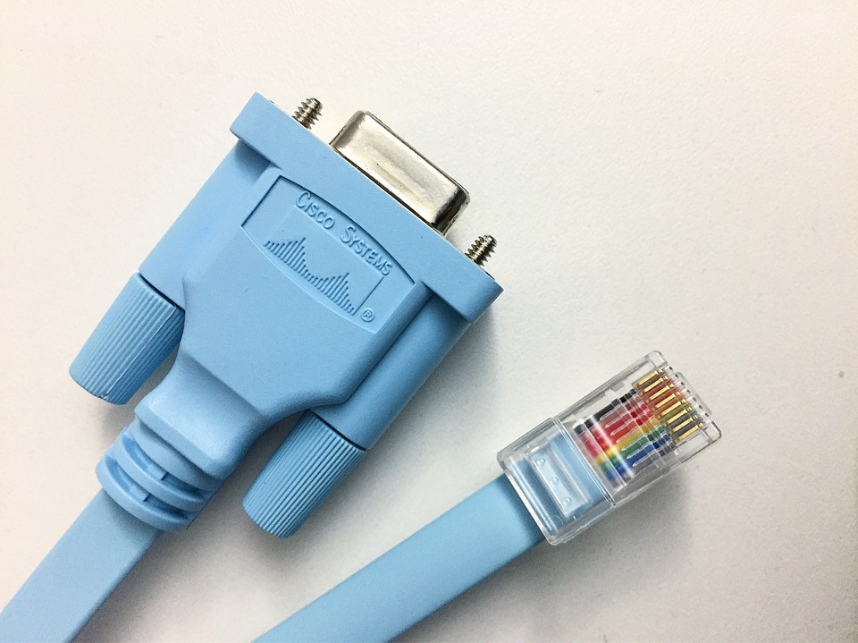
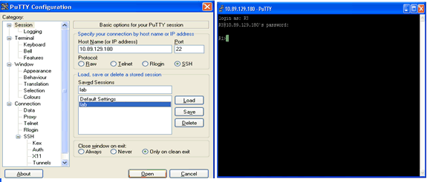
Доступ к Cisco IOS Способы доступа
Консоль — физический порт управления, используемый для доступа к устройству для обслуживания, например для выполнения начальных конфигураций.
Secure Shell (SSH) — метод, позволяющий удаленно установить защищенное подключение CLI через виртуальный интерфейс по сети. (Примечание. Это рекомендуемый метод удаленного подключения к устройству.)
Telnet — устанавливает небезопасное удаленное подключение CLI к устройству по сети. Данные для аутентификации пользователя, пароли и команды передаются по сети в виде простого текста.
Notes:
2- Базовая конфигурация коммутатора и оконечного устройства
2.1. Доступ к Cisco IOS
2.1.4 – Способы доступа

Slide 20
Доступ Cisco IOS Программа эмуляции терминала
Программы эмуляции терминалов используются для подключения к сетевому устройству с помощью консольного порта или соединения SSH/Telnet.
Есть несколько программ эмуляции терминала на выбор, таких как PuTTY, Tera Term и SecureCRT.
Notes:
2- Базовая конфигурация коммутатора и оконечного устройства
2.1. Доступ к Cisco IOS
2.1.2.2. Программы эмуляции терминала
2.1.6 — Проверьте свое понимание темы — Cisco IOS Access

Slide 21
2.2 Навигация по IOS
Notes:
2- Базовая конфигурация коммутатора и оконечного устройства
2.2 Навигация по IOS

Slide 22
Навигация в IOS Основные режимы команд
Пользовательский режим EXEC
Обеспечивает доступ к ограниченному количеству базовых команд мониторинга
Пользовательский режим EXEC можно определить по строке CLI, оканчивающейся символом > .
Привилегированный режим EXEC.
В этом режиме предоставляется доступ ко всем командам и функциям.
Пользовательский режим EXEC можно определить по строке CLI, оканчивающейся символом #.
Notes:
2- Базовая конфигурация коммутатора и оконечного устройства
2.2 Навигация по IOS
2.1.3.2. Основные режимы команд

Slide 23
Навигация по IOS Режимы конфигурации и вложенные режимы конфигурации
Режим глобальной конфигурации
Используется для доступа к параметрам конфигурации на устройстве
Режим конфигурации линии
Предназначен для настройки доступа через одну из физических или виртуальных линий (консоль, SSH, Telnet или AUX).
Режим настройки интерфейса:
Используется для настройки порта коммутатора или интерфейса маршрутизатора
Notes:
2- Базовая конфигурация коммутатора и оконечного устройства
2.2 Навигация по IOS
2.2.2 — Режим конфигурации и режимы подконфигурации

Slide 24
Навигация по IOS Видео. Основные командные режимы интерфейса командной строки IOS
Это видео будет охватывать следующее:
Пользовательский режим EXEC
Привилегированный режим EXEC.
Режим глобальной конфигурации
Notes:
2- Базовая конфигурация коммутатора и оконечного устройства
2.2 Навигация по IOS
2.2.3 – Видео. Основные командные режимы интерфейса командной строки IOS

Slide 25
Навигация в IOS Переключение между режимами IOS
Привилегированный режим EXEC.
Чтобы перейти из пользовательского режима EXEC в привилегированный, введите команду enable.
Режим глобальной конфигурации
Для входа в режим глобальной конфигурации и выхода из него используйте команду привилегированного режима EXEC configure terminal. Вернитесь в привилегированный режим EXEC с помощью команды exit.
Режим конфигурации линии
Чтобы перейти в режим конфигурации линии и выйти из него, используйте команду line, за которой следует тип строки управления. Для выхода из режима и возврата в режим глобальной конфигурации используйте команду exit.
Notes:
2- Базовая конфигурация коммутатора и оконечного устройства
2.2 Навигация по IOS
2.2.4 Переключение между режимами IOS

Slide 26
Навигация в IOS Переключение между режимами IOS (продолжение)
Режимы доп конфигурации,
Для выхода из режима подконфигурации и возврата в режим глобальной конфигурации используйте команду exit . Для возврата в привилегированный режим EXEC используйте команду end или комбинацию клавиш Ctrl +Z .
Чтобы перейти непосредственно из одного режима подконфигурации в другой, введите требуемую команду режима подконфигурации. Обратите внимание, что диалог командной строки после имени сетевого устройства изменился с (config-line)# на (config-if)#.
Notes:
2- Базовая конфигурация коммутатора и оконечного устройства
2.2 Навигация по IOS
2.2.4. Переключение между режимами IOS

Slide 27
Навигация в IOS Переключение между режимами IOS
Это видео будет охватывать следующее:
enable
disable
configure terminal
exit
end
Ctrl + Z на клавиатуре
Другие команды для входа в режимы дополнительной конфигурации
Notes:
2- Базовая конфигурация коммутатора и оконечного устройства
2.2 Навигация по IOS
2.2.5 – Видео. Переключение между режимами IOS
2.2.6 — Примечание о проверке синтаксиса
2.2.7 — Проверка синтаксиса — Перемещение между режимами IOS
2.2.8 — Проверьте ваше понимание темы— Навигация IOS

Slide 28
2.3. Структура команд
Notes:
2- Базовая конфигурация коммутатора и оконечного устройства
2.3. Структура команд

Slide 29
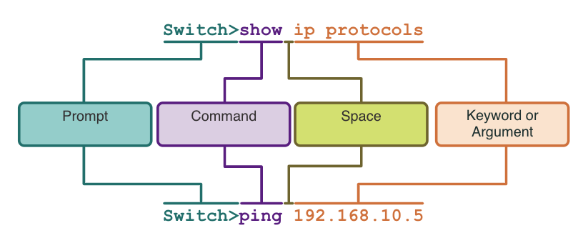
Структура команд Базовая структура команд IOS
Ключевое слово — это особый параметр, определенный в операционной системе (на рисунке — ip protocols).
Аргумент — не задан заранее, это значение или переменную определяет пользователь (на рисунке — 192.168.10.5).
Notes:
2- Базовая конфигурация коммутатора и оконечного устройства
2.3. Структура команд
2.3.1 – Базовая структура команд IOS

Slide 30
Базовая структура команд Проверка синтаксиса команд IOS
Для команды могут требоваться один или несколько аргументов. Чтобы определить, какие ключевые слова и аргументы нужны для команды, обратитесь к синтаксису команд.
Вводимые команды и ключевые слова отображаются полужирным шрифтом, как показано на рисунке.
Курсивом выделены аргументы, для которых пользователь указывает значение.
Условное обозначение | Описание
полужирный | Вводимые команды и ключевые слова отображаются полужирным шрифтом, как показано на рисунке.
курсив | Курсивом отображаются аргументы, для которых нужно указать значения.
[x] | В квадратных скобках отображаются дополнительные элементы (ключевое слово или аргумент).
{x} | В фигурных скобках отображаются обязательные элементы (ключевое слово или аргумент).
[x {y | z }] | Фигурные скобки и вертикальные линии в квадратных скобках означают, что необходимо выбрать дополнительный элемент. Пробелы используются для четкого разграничения частей команды.
Notes:
2- Базовая конфигурация коммутатора и оконечного устройства
2.3. Структура команд
2.3.2 – Проверка синтаксиса команд IOS.

Slide 31
Базовая структура команд Проверка синтаксиса команд IOS
Синтаксис обеспечивает шаблон или формат, который необходимо использовать при вводе команды.
ping ip-адрес — здесь команда — ping, а определяемый пользователем аргумент — IP-адрес устройства назначения. Например, ping 10.10.10.5.
traceroute ip-адрес — здесь команда — traceroute, а определяемый пользователем аргумент — IP-адрес устройства назначения. Например, traceroute 192.168.254.254.
Если команда с несколькими аргументами, вы можете увидеть, что она представлена так:
Notes:
2- Базовая конфигурация коммутатора и оконечного устройства
2.3. Структура команд
2.3.2 – Проверка синтаксиса команд IOS.

Slide 32
Структура команд Компоненты справки IOS
В сетевой операционной системе IOS предусмотрены две формы предоставления справочной информации: контекстная справка и проверка синтаксиса команд.
Контекстская справка позволяет быстро найти ответы на следующие вопросы:
Какие команды доступны в каждом командном режиме?
Какие команды начинаются с определенных символов или группы символов?
Какие аргументы и ключевые слова доступны для определенных команд?
Проверка синтаксиса команды подтверждает, что пользователь ввел допустимую команду.
Если процессор не распознает введенную команду, он отображает возможные ошибки.
Notes:
2- Базовая конфигурация коммутатора и оконечного устройства
2.3. Структура команд
2.3.3. Компоненты справки IOS

Slide 33
Компоненты справки IOS Видео. Контекстная справка и проверка синтаксиса команд
Это видео будет охватывать следующее:
Используйте команду help в пользовательском EXEC, привилегированном EXEC и режиме глобальной конфигурации
Завершить команды и аргументы с помощью команды help
Используйте средство проверки синтаксиса команд для исправления синтаксических ошибок и неполных команд
Notes:
2- Базовая конфигурация коммутатора и оконечного устройства
2.3. Структура команд
2.3.4 — Видео. Контекстная справка и проверка синтаксиса команд

Slide 34
Структура команд Горячие клавиши и клавиши быстрого вызова
Интерфейс командной строки IOS предусматривает горячие клавиши и клавиши быстрого вызова, которые упрощают процесс настройки, мониторинга, поиска и устранения неполадок.
Команды и ключевые слова можно сокращать до минимального количества символов, которые однозначно идентифицируют выбранную команду или слово. Например, команду configure можно сократить до conf, поскольку configure — это единственная команда, которая начинается с символов conf.
Notes:
2- Базовая конфигурация коммутатора и оконечного устройства
2.3. Структура команд
2.3.5. Горячие клавиши и клавиши быстрого вызова

Slide 35
Структура команд Горячие клавиши и клавиши быстрого вызова
В таблице ниже приведен краткий список нажатий клавиш для улучшения редактирования командной строки.
Клавиатура | Описание
Tab | Завершает частично введенную команду.
Backspace | Удаляет один символ слева от курсора.
Стрелка влево или Ctrl-B | Перемещает курсор на один символ влево.
Стрелка вправо или Ctrl-F | Перемещает курсор на один символ вправо.
Стрелка вверх или Ctrl-P | Показывает недавно введенные команды.
Notes:
2- Базовая конфигурация коммутатора и оконечного устройства
2.3. Структура команд
2.3.5. Горячие клавиши и клавиши быстрого вызова

Slide 36
Структура команд Горячие клавиши и клавиши быстрого вызова
Когда вывод команды создает больше текста, чем может отображаться в окне терминала, IOS отобразит запрос «—More—» . В таблице ниже описаны нажатия клавиш, которые могут быть использованы при отображении этого запроса.
В таблице ниже перечислены команды, которые могут быть использованы для выхода из операции.
Клавиатура | Описание
Клавиша Enter | Показывает следующую строку.
Пробел | Показывает следующий экран.
Любая друга клавиша | Закрывает строку и возвращает пользователя в привилегированный режим EXEC.
Клавиатура | Описание
Ctrl-C | Это сочетание клавиш останавливает любой запущенный режим конфигурации и выполняет возврат к привилегированному режиму EXEC.
Ctrl-Z | Это сочетание клавиш останавливает любой запущенный режим конфигурации и выполняет возврат к привилегированному режиму EXEC.
Ctrl-Shift-6 | Универсальная последовательность прерываний, используемая для прерывания поиска DNS, трассировки, pings и т.д.
Примечание. Дополнительные горячие клавиши и сочетания клавиш см. в разделе 2.3.5.
Notes:
2- Базовая конфигурация коммутатора и оконечного устройства
2.3. Структура команд
2.3.5. Горячие клавиши и клавиши быстрого вызова

Slide 37
Структура команд Видео. Горячие клавиши и клавиши быстрого вызова
Это видео будет охватывать следующее:
Клавиша табуляции (завершение табуляции)
за счет использования сокращений.
Клавиши вверх и вниз
CTRL + C
CTRL + Z
CTRL + Shift + 6
CTRL + R
Notes:
2- Базовая конфигурация коммутатора и оконечного устройства
2.3. Структура команд
2.3.6 – Видео - Горячие клавиши и клавиши быстрого вызова

Slide 38
Структура команд Packet Tracer. Навигация по IOS
В этом задании Packet Tracer вы будете делать следующее:
Создание основных подключений, доступ к интерфейсу командной строки (CLI) и изучение справки
Изучение режимов EXEC
Настройка часов
Notes:
2- Базовая конфигурация коммутатора и оконечного устройства
2.3. Структура команд
2.3.7 –Packet Tracer. Навигация по IOS

Slide 39
Лабораторная работа - Навигация по IOS с помощью Tera Term при консольном подключении
В этой лабораторной работе вы выполните следующие задачи:
Получение доступа к коммутатору Cisco через консольный порт последовательного подключения
Отображение и настройка основных параметров устройства
Получение доступа к маршрутизатору Cisco с помощью консольного кабеля mini-USB (дополнительно)
Notes:
2- Базовая конфигурация коммутатора и оконечного устройства
2.3. Структура команд
2.3.8 — Лабораторная работа - Навигация по IOS с помощью Tera Term при консольном подключении

Slide 40
2.4. Базовая настройка устройств
Notes:
2- Базовая конфигурация коммутатора и оконечного устройства
2.4. Базовая конфигурация устройства

Slide 41
Базовая настройка устройств Имя устройства
Первая команда конфигурации на любом устройстве должна дать ему уникальное имя хоста.
По умолчанию всем устройствам присваивается заводское имя по умолчанию. Например, коммутатором Cisco IOS является "Switch."
Инструкция по именованию устройств:
начинаться с буквы;
не содержать пробелов
оканчиваться на букву или цифру
содержать только буквы, цифры и тире
состоять не более чем из 64 символов.
Примечание. Чтобы удалить настроенное имя узла и вернуть стандартный диалог командной строки для коммутатора, используйте команду глобальной конфигурации no hostname.
Notes:
2- Базовая конфигурация коммутатора и оконечного устройства
2.4. Базовая конфигурация устройства
2.4.1 — Имена устройств

Slide 42

Базовая настройка устройств Правила использования пароля
Использование слабых или легко угадываемых паролей является проблемой безопасности.
Все сетевые устройства должны ограничивать административный доступ, защищая привилегированный доступ EXEC, пользовательский EXEC и удаленный доступ Telnet с помощью паролей. Кроме того, все пароли должны быть зашифрованы и должны предоставляться юридические уведомления.
Правила выбора паролей
Используйте пароли длиной более 8 символов.
Используйте сочетание букв в верхнем и нижнем регистре, цифр, специальных символов и (или) числовых последовательностей.
Не используйте одинаковый пароль для всех устройств.
Не используйте часто употребляющиеся слова, поскольку их легко подобрать.
Примечание. В большинстве лабораторных работ по данному курсу мы будем использовать простые пароли (cisco или class). Эти пароли ненадежны и их легко подобрать, поэтому использовать их в рабочей среде не рекомендуется.
Notes:
2- Базовая конфигурация коммутатора и оконечного устройства
2.4. Базовая конфигурация устройства
2.4.2 — Правила использования пароля

Slide 43
Базовая конфигурация устройства Настройка паролей
Обеспечение безопасности пользовательского режима EXEC
Перейдите в режим конфигурации консоли линии с помощью команды глобальной конфигурации line console 0.
Затем задайте пароль пользовательского режима EXEC с помощью команды password password.
Наконец, включите доступ к пользовательскому режиму EXEC с помощью команды login.
Безопасный привилегированный доступ EXEC
Войдем в режим глобальной настройки.
Затем используйте команду enable secretpassword .
Notes:
2- Базовая конфигурация коммутатора и оконечного устройства
2.4. Базовая конфигурация устройства
2.4.3 – Настройка паролей

Slide 44
Ограничение доступа к конфигурациям устройств Настройка паролей (продолжение)
Защита доступа к линии VTY:
Сначала введите режим конфигурации строки VTY с помощью команды line vty 0 15 в режиме глобальной конфигурации.
Затем задайте пароль VTY с помощью команды password password .
Наконец, включите доступ к VTY с помощью команды login.
Линии виртуального терминала (VTY) обеспечивают удаленный доступ к устройству через Telnet или SSH. Большинство коммутаторов Cisco поддерживают до 16 линий VTY, пронумерованных от 0 до 15.
Notes:
2- Базовая конфигурация коммутатора и оконечного устройства
2.4. Базовая конфигурация устройства
2.4.3 – Настройка паролей

Slide 45
Базовая конфигурация устройства Шифрование паролей
Файлы конфигурации startup-config и running-config отображают большинство паролей в виде простого текста.
Чтобы зашифровать пароли, используйте команду глобальной конфигурации service password-encryption.
С помощью команды show running-config убедитесь, что пароли зашифрованы.
Notes:
2- Базовая конфигурация коммутатора и оконечного устройства
2.4. Базовая конфигурация устройства
2.4.4 – Шифрование паролей

Slide 46
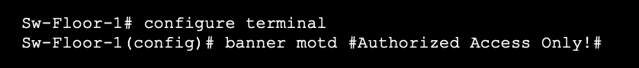
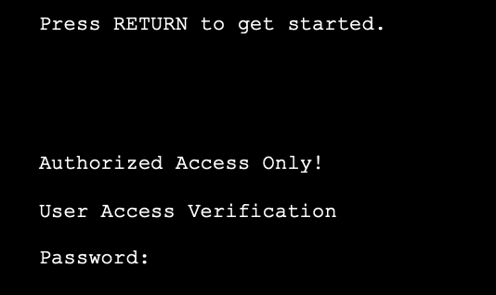
Базовая конфигурация устройства Баннерные сообщения
Баннерное сообщение важно для предупреждения несанкционированного персонала о попытке доступа к устройству.
Чтобы создать баннерное сообщение дня на сетевом устройстве, используйте команду глобальной конфигурации banner motd # the message of the day # .
Баннер будет отображаться при попытке доступа к устройству.
Символ «#» в синтаксисе команды называется разделителем. Он вводится до и после сообщения.
Notes:
2- Базовая конфигурация коммутатора и оконечного устройства
2.4. Базовая конфигурация устройства
2.4.5. Баннерные сообщения

Slide 47
Базовая конфигурация устройства Видео о базовой конфигурации устройства — Безопасный административный доступ к коммутатору
Это видео будет охватывать следующее:
Доступ к командной строке для защиты коммутатора
Безопасный доступ к консольному порту
Безопасный доступ к виртуальному терминалу для удаленного доступа
Зашифровать пароли на коммутаторе
Настройка баннерного сообщения
Проверка изменений безопасности
Notes:
2- Базовая конфигурация коммутатора и оконечного устройства
2.4. Базовая конфигурация устройства
2.4.6 – Видео - Безопасный административного доступа к коммутатору
2.4.7 — Проверка синтаксиса — базовая конфигурация устройства
2.4.8 — Проверьте ваше понимание темы— базовая конфигурация устройства

Slide 48
2.5 Сохранение конфигураций
Notes:
2- Базовая конфигурация коммутатора и оконечного устройства
2.5 Сохранение конфигураций

Slide 49
Сохранение конфигураций Файл конфигурации
Конфигурация устройства хранится в двух системных файлах.
startup-config - это сохраненный файл конфигурации, который хранится в NVRAM. Содержит все команды, которые будут использоваться при загрузке или перезагрузке Содержимое Флеш-накопителя не теряется при выключении питания устройства.
running-config - Это хранится в памяти случайного доступа (RAM). Он отражает текущую конфигурацию. Изменения текущей конфигурации незамедлительно влияют на работу устройства Cisco. ОЗУ — энергозависимая память. После отключения питания или перезагрузки устройства ОЗУ теряет все свое содержимое.
Чтобы сохранить изменения текущей конфигурации в файле загрузочной конфигурации, используйте команду привилегированного режима EXEC copy running-config startup-config.
Notes:
2- Базовая конфигурация коммутатора и оконечного устройства
2.5 Сохранение конфигураций
2.5.1 – Файл конфигурации

Slide 50
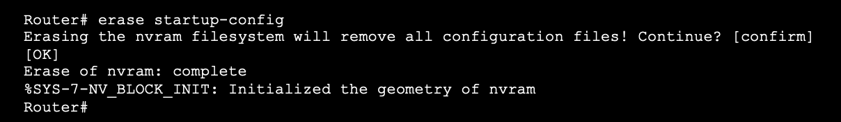
Сохранение конфигураций Изменение текущей конфигурации
Если изменения текущей конфигурации не принесли желаемых результатов и файл running-config пока не был сохранен, можно сделать следующее. Для этого вы можете:
Удалите измененные команды по отдельности.
Перезагрузить устройство с помощью команды привилегированного режима EXEC reload. Примечание. Это приведет к кратковременному отключению устройства, что приведет к простою сети.
Если нежелательные изменения были сохранены в файл загрузочной конфигурации, возможно, придется удалить все конфигурации с помощью команды erase startup-config привилегированного режима EXEC.
После удаления startup-config перезагрузите устройство, чтобы очистить файл running-config из оперативной памяти.
Notes:
2- Базовая конфигурация коммутатора и оконечного устройства
2.5 Сохранение конфигураций
2.5.2. Изменение текущей конфигурации

Slide 51
Сохранение конфигураций Видео - Изменение текущей конфигурации
Это видео будет охватывать следующее:
Скопируйте файл running-config в файл startup-config
Показать файлы в каталоге флэш-памяти или NVRAM
за счет использования сокращений.
Удалите файл загрузочной конфигурации на маршрутизаторе.
Скопируйте файл running-config в файл startup-config
Notes:
2- Базовая конфигурация коммутатора и оконечного устройства
2.5 Сохранение конфигураций
2.5.3 –Видео - Изменение текущей конфигурации

Slide 52
Сохранение конфигураций Запись конфигурации в текстовый файл
Файлы конфигурации можно также сохранить в виде текстового документа.
Шаг 1.Откройте программу эмуляции терминала, например PuTTY или Tera Term, связанную с коммутатором.
Шаг 2.Активируйте ведение журнала в программе терминала и назначьте файлу журнала имя и место сохранения. На рисунке показано, что All session output (Все выходные данные сеанса) будут записываться в указанный файл (например, MySwitchLogs).
Notes:
2- Базовая конфигурация коммутатора и оконечного устройства
2.5 Сохранение конфигураций
2.5.4. Запись конфигурации в текстовый файл

Slide 53

Сохранение конфигураций Запись конфигурации в текстовый файл (продолжение)
Шаг 3.В командной строке привилегированного режима EXEC выполните команду show running-config или show startup-config. Текст, отображенный в окне терминала, будет помещен в выбранный файл.
Шаг 4.Отключите ведение журнала в программе терминала. На рис. 3 показано, как отключить ведение журнала сеанса, выбрав None (Нет).
Созданный текстовый файл можно использовать как протокол текущей конфигурации устройства и для восстановления конфигурации. Возможно, файл придется отредактировать, прежде чем использовать его для восстановления сохраненной конфигурации на устройстве.
Notes:
2- Базовая конфигурация коммутатора и оконечного устройства
2.5 Сохранение конфигураций
2.5.4. Запись конфигурации в текстовый файл

Slide 54
Сохранение конфигурации Packet Tracer. Настройка начальных параметров коммутации
В этом задании Packet Tracer вы будете делать следующее:
Проверка конфигурации коммутатора по умолчанию
Настройка основных параметров коммутатора
Настройка баннера MOTD
Сохранение файлов конфигурации в NVRAM
Настройка второго коммутатора
Notes:
2- Базовая конфигурация коммутатора и оконечного устройства
2.5 Сохранение конфигураций
2.5.5. Packet Tracer. Настройка начальных параметров коммутации

Slide 55
2.6 Порты и адреса
Notes:
2- Базовая конфигурация коммутатора и оконечного устройства
2.6 — Порты и адреса

Slide 56
Порты и адреса IP-адреса
Чтобы устройства обнаружили друг друга и установили сквозное подключение по сети Интернет, используются IP-адреса.
Структура адреса IPv4 называется десятичной записью с точками и представляется четырьмя десятичными числами от 0 до 255.
Маска подсети IPv4 — это 32-битовое значение, которое отделяет сетевую часть адреса от узловой части. Маска подсети в сочетании с адресом IPv4 определяет, к какой конкретной подсети относится устройство.
Адрес шлюза по умолчанию — это IP-адрес маршрутизатора, который узел будет использовать для доступа к удаленным сетям, в том числе к Интернету.
Notes:
2- Базовая конфигурация коммутатора и оконечного устройства
2.6 — Порты и адреса
2.6.1 — IP-адреса

Slide 57
Порты и адреса IP-адреса
Длина IPv6-адресов составляет 128 бит, написанных в виде строки шестнадцатеричных значений. Каждые 4 бита представлены одной шестнадцатеричной цифрой, причем общее количество шестнадцатеричных значений равно 32. Группы из четырех шестнадцатеричных цифр разделяются двоеточием «:».
IPv6-адреса нечувствительны к регистру, их можно записывать как строчными, так и прописными буквами.
Примечание. Под IP в этом курсе понимаются оба протокола: IPv4 и IPv6. Протокол IPv6 — последняя версия протокола IP, пришедшая на замену более распространенной версии IPv4.
Notes:
2- Базовая конфигурация коммутатора и оконечного устройства
2.6 — Порты и адреса
2.6.1 — IP-адреса

Slide 58
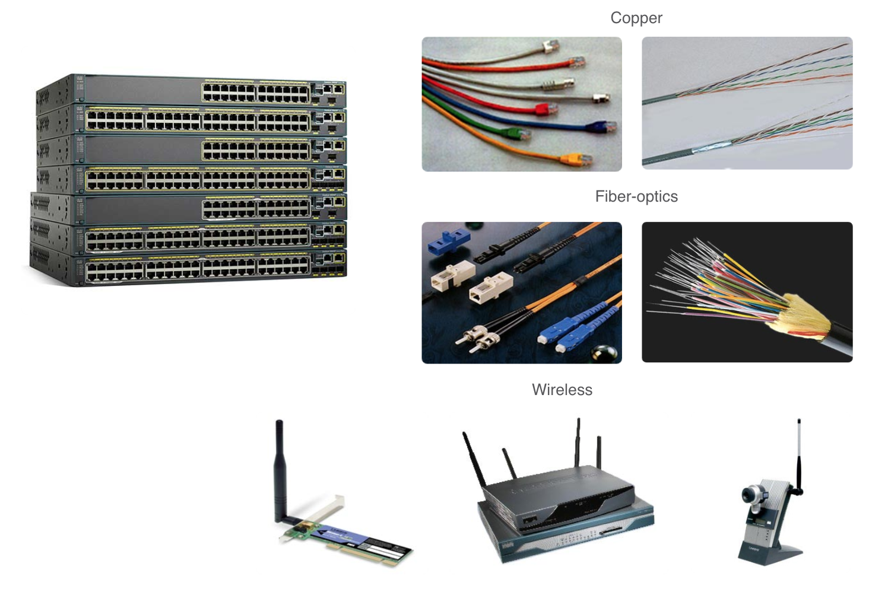
Порты и адреса Интерфейсы и порты
Сетевой обмен данными зависит от интерфейсов оконечных пользовательских устройств, интерфейсов сетевых устройств и кабелей, при помощи которых они соединены.
Передача данных осуществляется посредством витых медных кабелей, оптоволоконных кабелей, коаксиальных кабелей или с помощью беспроводной связи.
Типы сред передачи данных различаются возможностями и преимуществами. Вот некоторые различия между типами средств подключения.
Расстояние, на которое средство подключения может передавать сигнал
Среда установки средств подключения
Объемы данных и скорость передачи
Стоимость средства подключения и его установка
Notes:
2- Базовая конфигурация коммутатора и оконечного устройства
2.6 — Порты и адреса
2.6.2 – Интерфейсы и порты
2.6.3 — Проверьте ваше понимание — Порты и адреса

Slide 59
2.7 Настройка IP-адресации
Notes:
2- Базовая конфигурация коммутатора и оконечного устройства
2.7 Настройка IP-адресации

Slide 60
Настройка IP-адресации Настройка IP-адресов оконечных устройств вручную
Конечным устройствам в сети нужен IP-адрес для связи с другими устройствами в сети.
IP-адрес можно ввести в оконечное устройство вручную или получить автоматически с помощью протокола DHCP.
Чтобы вручную настроить адрес IPv4 на узле ОС Windows, откройте «Панель управления > Центр общего доступа к сети > Изменить параметры адаптера» и выберите нужный адаптер. Затем щелкните его правой кнопкой мыши и выберите «Свойства», чтобы отобразить свойства подключения по локальной сети.
Откроется окно Свойства: Протокол Интернета версии 4 (TCP/IPv4). Настройте адрес IPv4 и маску подсети, а также шлюз по умолчанию.
Примечание. Параметры адресации IPv6 и конфигурации аналогичны IPv4.
Notes:
2- Базовая конфигурация коммутатора и оконечного устройства
2.7 Настройка IP-адресации
2.7.1. Настройка IP-адресов оконечных устройств вручную

Slide 61
Настройка IP-адресации Автоматическая настройка IP-адресов оконечных устройств
DHCP обеспечивает автоматическую настройку адреса IPv4 для каждого оконечного устройства с включенным режимом DHCP.
Для автоматической настройки IPv4-адресов компьютеры обычно используют по умолчанию DHCP.
Чтобы вручную настроить адрес IPv4 на узле ОС Windows, откройте «Панель управления > Центр общего доступа к сети > Изменить параметры адаптера» и выберите нужный адаптер. Затем щелкните его правой кнопкой мыши и выберите «Свойства», чтобы отобразить свойства подключения по локальной сети.
Установите флажки Получить IP-адрес автоматически и Получить адрес DNS-сервера автоматически в окне "Свойства протокола Интернета (TCP/IP)", а затем нажмите ОК.
Примечание IPv6 использует DHCPv6 и SLAAC (Stateless Address Autoconfiguration) для динамического распределения адресов.
Notes:
2- Базовая конфигурация коммутатора и оконечного устройства
2.7 Настройка IP-адресации
2.7.2. Автоматическая настройка IP-адресов оконечных устройств
2.7.3 — Проверка синтаксиса — Проверка конфигурации IP ПК с Windows

Slide 62
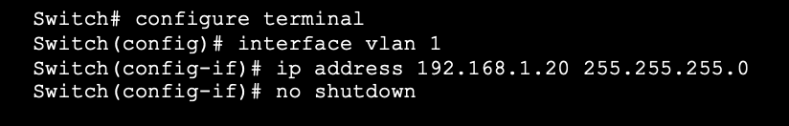
Настройка IP-адресации Виртуальный интерфейс коммутатора
Для удаленного доступа к коммутатору на интерфейсе (SVI) нужно настроить IP-адрес и маску подсети.
Чтобы настроить SVI на коммутаторе, выполните следующие действия.
Введите команду interface vlan 1 в режиме глобальной конфигурации.
Затем назначьте адрес IPv4 с помощью команды конфигурации интерфейса ip address IP-адрес, маска подсети.
Наконец, включите виртуальный интерфейс с помощью команды конфигурации интерфейса no shutdown.
Notes:
2- Базовая конфигурация коммутатора и оконечного устройства
2.7 Настройка IP-адресации
2.7.4 Настройка виртуального интерфейса коммутатора (SVI)
2.7.5 – Инструмент проверки синтаксиса. Настройка виртуального интерфейса коммутатора

Slide 63
Настройка IP-адресации Packet Tracer. Создание основных подключений
В этом задании Packet Tracer вы будете делать следующее:
Выполнение базовой конфигурации на двух коммутаторах
Настройка ПК
Настройка интерфейса управления коммутатором
Notes:
2- Базовая конфигурация коммутатора и оконечного устройства
2.7 Настройка IP-адресации
2.7.6 –Packet Tracer. Создание основных подключений

Slide 64
2.8 Проверка подключения
Notes:
2- Базовая конфигурация коммутатора и оконечного устройства
2.8 Проверка подключения

Slide 65
Проверка подключения Видео — Проверка назначения интерфейса
Это видео будет охватывать следующее:
Подключите консольный кабель от ПК к коммутатору
Используйте программу эмуляции терминала и примите значения по умолчанию, чтобы вывести вас в командную строку
Введите команду enable для перехода в привилегированный режим EXEC.
Используйте режим глобальной конфигурации и режим конфигурации интерфейса для ввода команды no shutdown
Notes:
2- Базовая конфигурация коммутатора и оконечного устройства
2.8 Проверка подключения
2.8.1 –Видео - Проверка назначения интерфейса

Slide 66
Проверка подключения Тестирование сквозного подключения
В этом видео будет рассказываться об использовании команды ping для проверки подключения обоих коммутаторов и обоих ПК.
Notes:
2- Базовая конфигурация коммутатора и оконечного устройства
2.8 Проверка подключения
2.8.2 – Видео - Проверка сквозного подключения

Slide 67
2.9 Практика и контрольная работа модуля
Notes:
2- Базовая конфигурация коммутатора и оконечного устройства
2.9 – Практика и контрольная работа модуля

Slide 68
Практика и контрольная работа модуля Packet Tracer – Базовая конфигурация коммутатора и оконечного устройства
В этом задании Packet Tracer вы будете делать следующее:
Настройка имен узлов и IP-адресов на двух коммутаторах
Используя команды Cisco IOS, задайте параметры доступа или ограничьте доступ к конфигурации устройства.
·Используя команды операционной системы Cisco IOS, сохранить текущую конфигурацию
Задайте двум хост-устройствам IP-адреса.
Проверьте подключение между двумя оконечными устройствами (ПК).
Notes:
2- Базовая конфигурация коммутатора и оконечного устройства
2.9 – Практика и контрольная работа модуля
2.9.1 – Packet Tracer - Базовая конфигурация коммутатора и оконечного устройства

Slide 69
Практика и контрольная работа модуля Packet Tracer – Базовая конфигурация коммутатора и оконечного устройства
В этой лабораторной работе вы выполните следующие задачи:
Настройка топологии сети
Настройка узлов ПК
Настройка и проверка основных параметров коммутатора
Notes:
2- Базовая конфигурация коммутатора и оконечного устройства
2.9 – Практика и контрольная работа модуля
2.9.2 – Лабораторная работа - Базовая конфигурация коммутатора и оконечного устройства

Slide 70
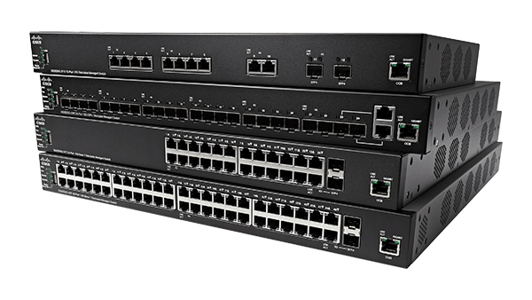
Практика и контрольная работа модуля Что я изучил в этом модуле?
Всем оконечным устройствам и сетевым устройствам требуется операционная система (ОС).
В качестве меры безопасности программное обеспечение Cisco IOS отделяет доступ к средствам управления в следующих двух режимах команд: пользовательском режиме EXEC и привилегированном режиме EXEC.
Перед тем как перейти в другие специализированные режимы конфигурации, нужно войти в режим глобальной конфигурации. Из режима глобальной конфигурации пользователь может перейти в различные дополнительные режимы конфигурации.
Каждая команда IOS имеет определенный формат или синтаксис и выполняется только в соответствующем режиме.
Основные конфигурации устройства- имя хоста, пароль, шифровать пароли и баннер.
Конфигурация устройства хранится в двух системных файлах: startup-config and running-config.
Чтобы устройства обнаружили друг друга и установили сквозное подключение по сети Интернет, используются IP-адреса. IP-адреса необходимо настроить для всех оконечных устройств в сети.
Notes:
2- Базовая конфигурация коммутатора и оконечного устройства
2.9 – Практика и контрольная работа модуля
2.9.3 - Что я изучил в этом модуле?
2.9.4 – Контрольная по модулю - Базовая конфигурация коммутатора и оконечного устройства

Slide 71
Модуль 2 : Базовая конфигурация коммутатора и оконечного устройства Новые термины и команды
operating system (OS) CLI GUI shell kernel hardware console Secure Shell (SSH) Telnet terminal emulation programs user EXEC mode privileged EXEC mode | line configuration mode interface configuration mode Enable configure terminal exit end argument keyword command syntax ping traceroute help command ”?” hot keys hostname | console enable secret VTY line show running-config banner motd startup-config running-config reload erase startup-config DHCP switch virtual interface (SVI) ipconfig show ip int brief
Notes:
2 – Basic Switch and End Device Configuration
New Terms and Commands

